Slide 1



CHÀO MỪNG QUÝ THẦY CÔ VỀ DỰ CHUYÊN ĐỀ
Phân môn: Luyện từ và câu
LỚP 4G
Giáo viên: Đinh Thu Hà

Slide 2


Slide 3




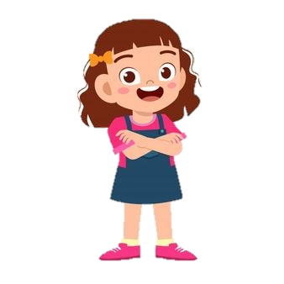

KHỞI ĐỘNG

Slide 4

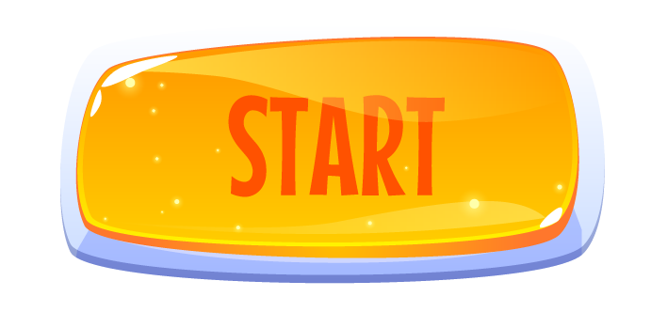

Slide 5
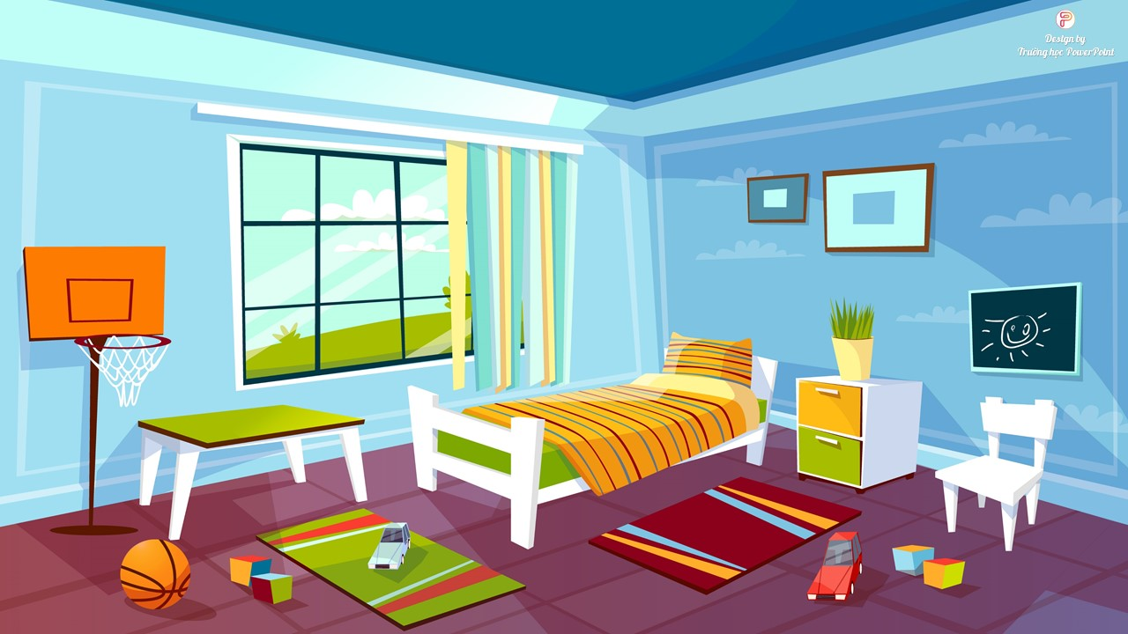


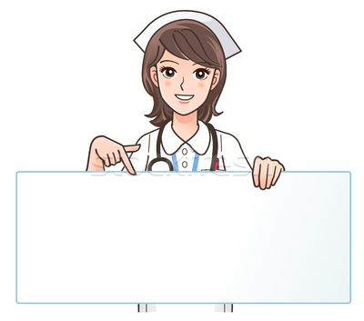




Câu 1. Điền vào chỗ chấm:
..... khẩu trang.
Đeo
10
9
6
7
8
5
3
4
2
1
10
9
6
7
8
5
3
4
2
1

Slide 6
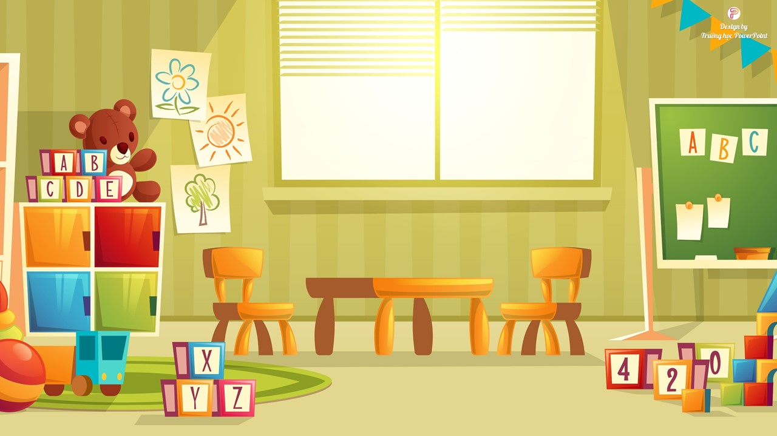
Câu 2. Điền vào chỗ chấm:
Thường xuyên ....... khuẩn
khử
10
9
6
7
8
5
3
4
2
1

Slide 7
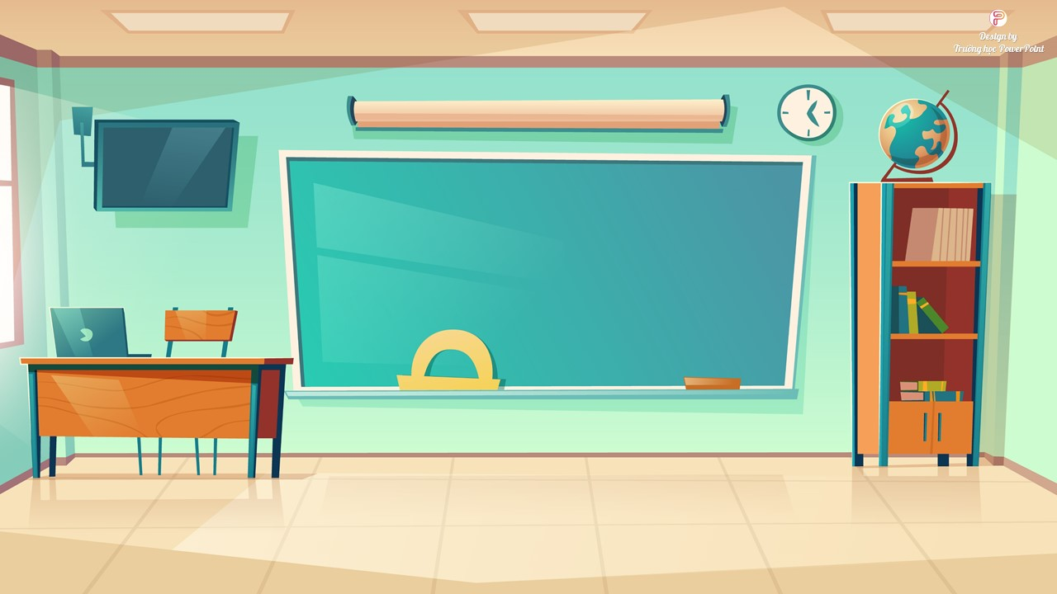
Câu 3. Điền vào chỗ chấm:
..........khoảng cách
Giữ
10
9
6
7
8
5
3
4
2
1

Slide 8
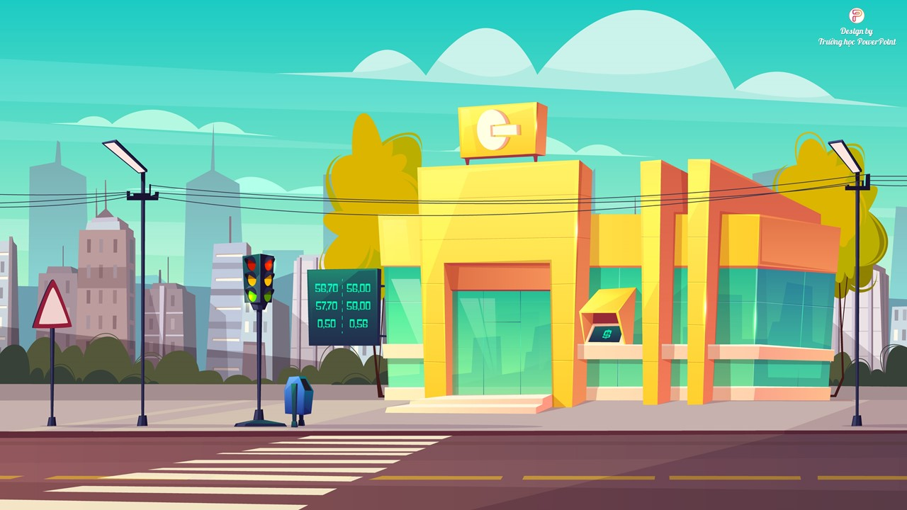
Câu 4. Điền vào chỗ chấm:
Không ................đông người
tụ tập
10
9
6
7
8
5
3
4
2
1

Slide 9
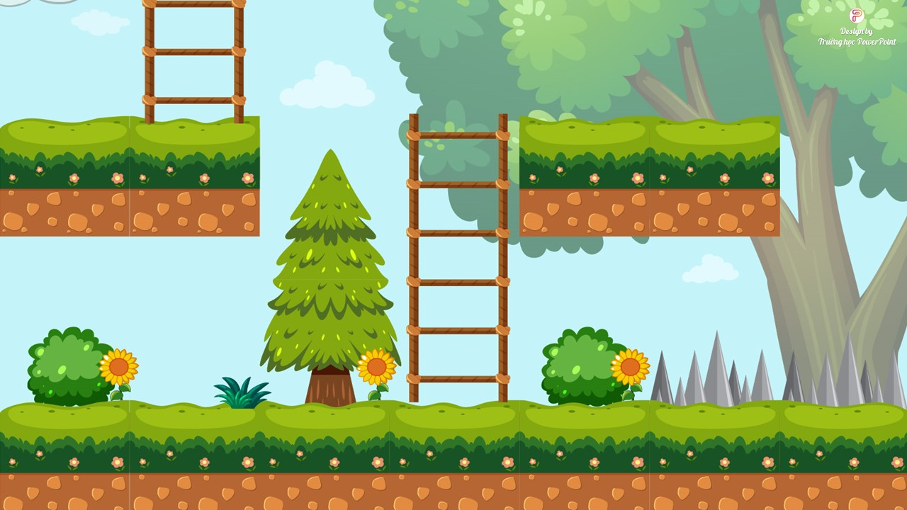

Câu 5. Điền vào chỗ chấm:
.....................y tế
Khai báo
10
9
6
7
8
5
3
4
2
1

Slide 10


Slide 11


Thông điệp 5k
1. Đeo khẩu trang.
2. Thường xuyên khử khuẩn.
3. Giữ khoảng cách.
4. Không tụ tập đông người.
5. Khai báo y tế.
1. Đeo khẩu trang.
2. Thường xuyên khử khuẩn.
3. Giữ khoảng cách.
4. Không tụ tập đông người.
5. Khai báo y tế.

Slide 12
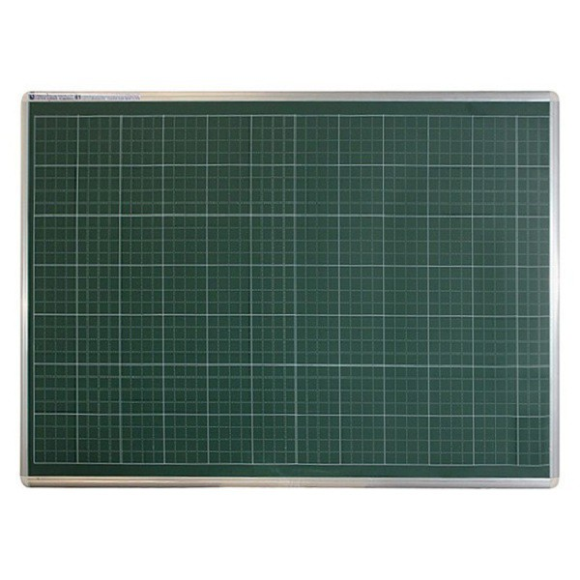
Thứ ba ngày 9 tháng 11 năm 2021
Luyện từ và câu
Luyện tập về động từ

Slide 13
Yêu cầu cần đạt
Học sinh nêu được một số từ bổ sung ý nghĩa thời gian cho động từ.
1
Học sinh xác định được các từ đứng trước động từ, sử dụng các từ bổ sung ý nghĩa thời gian cho động từ.
2

Slide 14


Luyện tập
-
Thực hành

Slide 15



3 phút
Bài 2: Em chọn từ nào trong ngoặc đơn (đã, đang, sắp) để
điền vào ô trống?
Mới dạo nào những cây ngô còn lấm tấm như mạ non. Thế mà
chỉ ít lâu sau, ngô thành cây rung rung trước gió và ánh nắng.
Theo NGUYÊN HỒNG
b) Sao cháu không về với bà
Chào mào hót vườn na mỗi chiều.
Sốt ruột, bà nghe chim kêu
Tiếng chim rơi với rất nhiều hạt na.
Hết hè, cháu vẫn xa
Chào mào vẫn hót. Mùa na tàn.
LÊ THÁI SƠN
Hãy gạch dưới các động từ được bổ sung ý nghĩa.

Slide 16
Bài 2: Em chọn từ nào trong ngoặc đơn (đã, đang, sắp) để điền
vào ô trống?
Mới dạo nào những cây ngô còn lấm tấm như mạ non. Thế mà
chỉ ít lâu sau, ngô đã thành cây rung rung trước gió và ánh nắng.
Theo NGUYÊN HỒNG
b, Sao cháu không về với bà
Chào mào đã hót vườn na mỗi chiều.
Sốt ruột, bà nghe chim kêu
Tiếng chim rơi với rất nhiều hạt na.
Hết hè, cháu vẫn đang xa
Chào mào vẫn hót. Mùa na sắp tàn.
LÊ THÁI SƠN

Slide 17
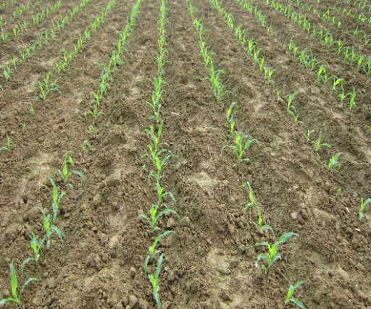
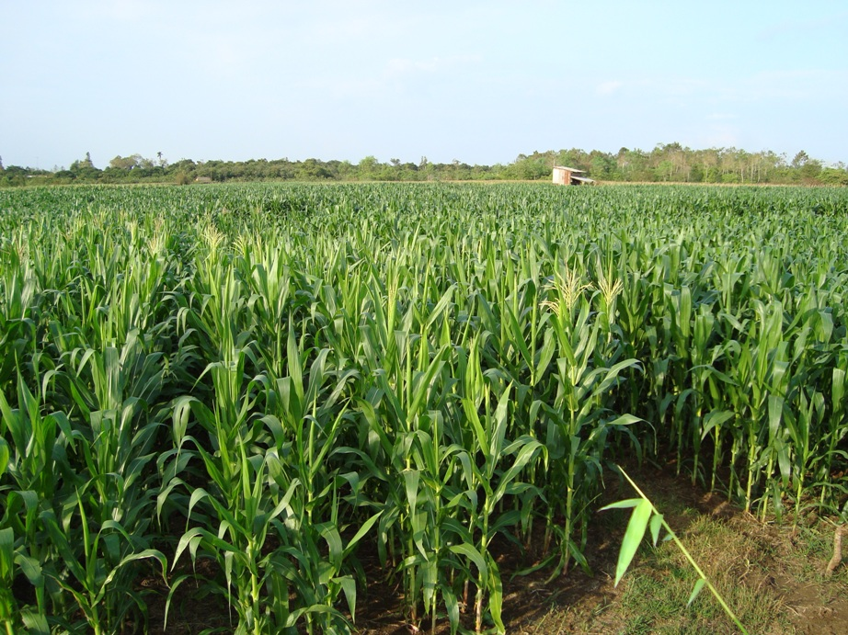
Bài 2: Em chọn từ nào trong ngoặc đơn (đã, đang,sắp) để điền
vào ô trống?
Mới dạo nào những cây ngô còn lấm tấm như mạ non. Thế
mà chỉ ít lâu sau, ngô thành cây rung rung trước gió và
ánh nắng.
đã
Theo LÊ THÁI SƠN

Slide 18
Bài 2: Em chọn từ nào trong ngoặc đơn (đã, đang, sắp) để
điền vào ô trống?
b) Sao cháu không về với bà
Chào mào hót vườn na mỗi chiều.
Sốt ruột, bà nghe chim kêu
Tiếng chim rơi với rất nhiều hạt na.
Hết hè, cháu vẫn xa
Chào mào vẫn hót. Mùa na tàn.
LÊ THÁI SƠN
đã
đang
sắp

Slide 19
Bài 2: Em chọn từ nào trong ngoặc đơn (đã, đang, sắp) để điền
vào ô trống?
Mới dạo nào những cây ngô còn lấm tấm như mạ non. Thế mà
chỉ ít lâu sau, ngô đã thành cây rung rung trước gió và ánh nắng.
Theo NGUYÊN HỒNG
b, Sao cháu không về với bà
Chào mào đã hót vườn na mỗi chiều.
Sốt ruột, bà nghe chim kêu
Tiếng chim rơi với rất nhiều hạt na.
Hết hè, cháu vẫn đang xa
Chào mào vẫn hót. Mùa na sắp tàn.
LÊ THÁI SƠN
Các từ đã, đang, sắp mỗi từ cho biết sự việc diễn ra ở thời điểm nào?

Slide 20

* Những từ bổ sung ý nghĩa thời gian cho động từ:
đã
đang
sắp
Quá khứ
Hiện tại
Tương lai

Slide 21

Yêu cầu cần đạt
Học sinh nêu được một số từ bổ sung ý nghĩa thời gian cho động từ.
1
Học sinh xác định được các từ đứng trước động từ, sử dụng các từ bổ sung ý nghĩa thời gian cho động từ.
2

Slide 22


Slide 23
Bài 3: Trong truyện vui sau có nhiều từ chỉ thời gian dùng
không đúng. Em hãy chữa lại cho đúng bằng cách thay
đổi các từ ấy hoặc bỏ bớt từ.
Đãng trí
Một nhà bác học
phục vụ
- Thưa giáo sư có trộm lẻn vào thư viện của ngài.
Nhà bác học hỏi:
- Nó
đã
đã
làm việc trong phòng. Bỗng người
bước vào, nói nhỏ với ông:
đang
đang
sẽ
sẽ
đọc gì thế?

Slide 24

TRÌNH BÀY KẾT QUẢ THẢO LUẬN
THẢO LUẬN NHÓM

Slide 25
Đãng trí
Một nhà bác học đã làm việc trong phòng. Bỗng người phục vụ đang bước vào, nói nhỏ với ông:
- Thưa giáo sư có trộm lẻn vào thư viện của ngài.
Nhà bác học hỏi:
- Nó sẽ đọc gì thế?
Đãng trí
Một nhà bác học đang làm việc trong phòng. Bỗng người phục vụ bước vào, nói nhỏ với ông:
- Thưa giáo sư có trộm lẻn vào thư viện của ngài.
Nhà bác học hỏi:
- Nó đọc gì thế?
Đãng trí
Một nhà bác học đang làm việc trong phòng. Bỗng người phục vụ bước vào, nói nhỏ với ông:
- Thưa giáo sư có trộm lẻn vào thư viện của ngài.
Nhà bác học hỏi:
- Nó đang đọc gì thế?

Slide 26
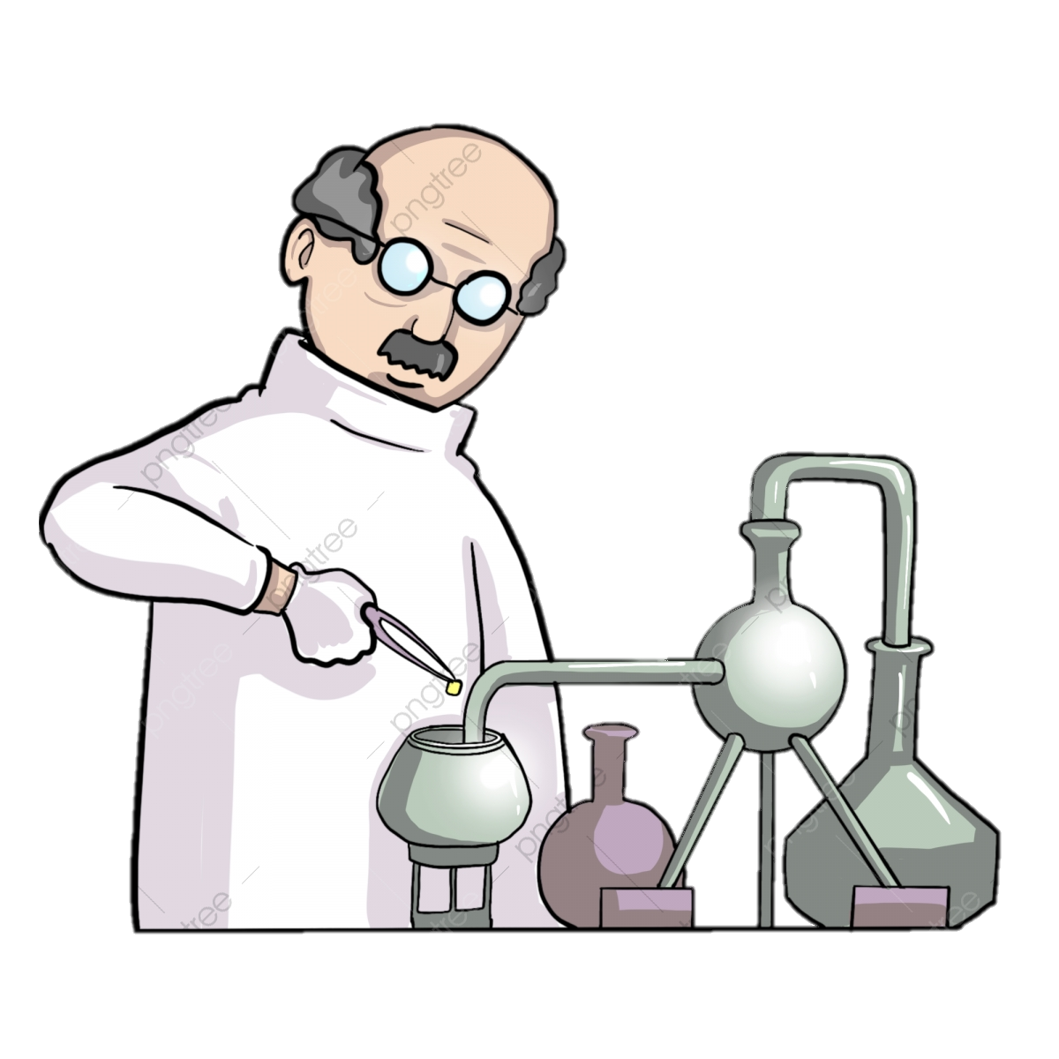
Truyện gây cười ở điểm nào?
Gây cười ở chỗ nhà bác học đãng trí. Ông tập trung làm việc tới mức có thông báo là trộm vào thư viện thì ông chỉ hỏi tên trộm đọc sách gì. Ông nghĩ rằng vào thư viện chỉ để đọc sách mà quên mất trộm đâu cần đọc sách. Nó cần những đồ đạc quý giá của ông.

Slide 27
Bài 2:
Mới dạo nào những cây ngô còn lấm
tấm như mạ non. Thế mà chỉ ít lâu sau,
ngô đã thành cây rung rung trước gió và
ánh nắng.
Theo NGUYÊN HỒNG
b) Sao cháu không về với bà
Chào mào đã hót vườn na mỗi chiều.
Sốt ruột, bà nghe chim kêu
Tiếng chim rơi với rất nhiều hạt na.
Hết hè, cháu vẫn đang xa
Chào mào vẫn hót. Mùa na sắp tàn.
LÊ THÁI SƠN
Bài 3:
Đãng trí
Một nhà bác học đang làm việc trong phòng. Bỗng người phục vụ bước vào, nói nhỏ với ông:
- Thưa giáo sư có trộm lẻn vào thư viện của ngài.
Nhà bác học hỏi:
- Nó đang đọc gì thế?
Động từ có khả năng kết hợp với các từ bổ sung ý nghĩa thời gian: đã, đang, sắp, sẽ,...

Slide 28
Yêu cầu cần đạt
Học sinh nêu được một số từ bổ sung ý nghĩa thời gian cho động từ.
1
Học sinh xác định được các từ đứng trước động từ, sử dụng các từ bổ sung ý nghĩa thời gian cho động từ.
2

Slide 29
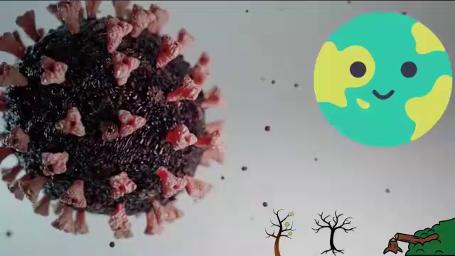

Slide 30
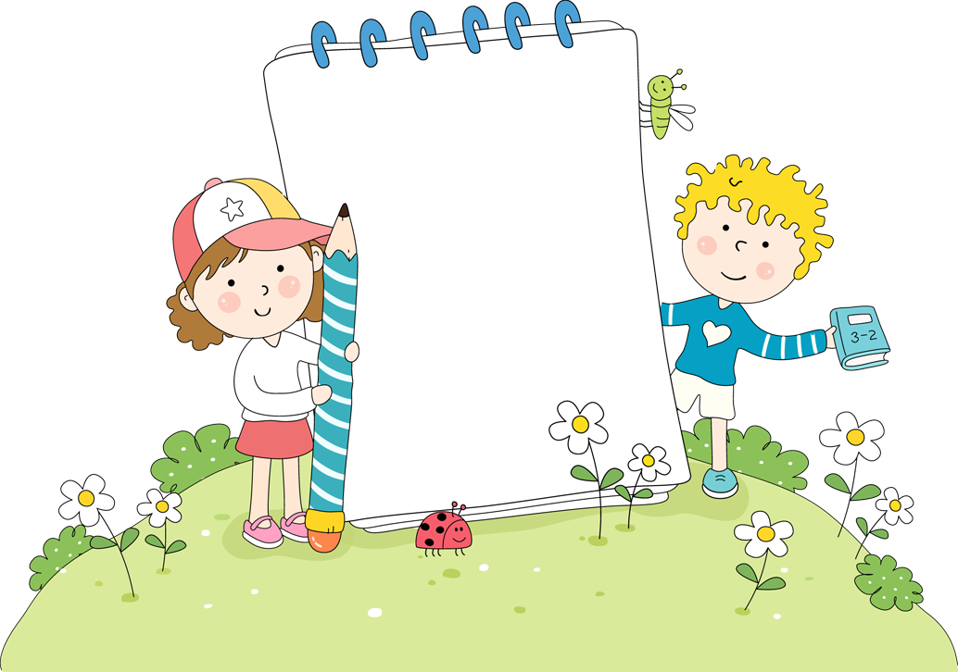
VẬN
DỤNG

Slide 31

đã - quá khứ
Từ chỉ thời gian
đang - hiện tại
Động từ
sắp, sẽ - tương lai

Slide 32

GAME ON

Slide 33
ĐÁP ÁN
3. Điền từ thích hợp còn thiếu trong câu sau:
" Bố em .... đi công tác về từ tuần trước"
A. Sẽ
B. Đã
C. Đang
4.Điền từ thích hợp còn thiếu trong câu sau:
" Lan.... đến đây vào ngày mai"
A. Đã
B. Sẽ
C. Đang
1.Em hãy chọn câu có nghĩa đúng.
A. Ngôi nhà này đang xây xong rồi.
B. Ngôi nhà này đã xây xong rồi.
C. Ngôi nhà này sẽ xây xong rồi.
2. Câu nào dùng đúng từ bổ sung ý nghĩa thời gian cho động từ?
A. Chị tôi sẽ đi chơi từ hôm qua.
B. Ngày mai, em đang làm bài tập.
C. Em sắp lên mười tuổi.

Slide 34
Nhiệm vụ sau bài học
Đặt ít nhất 2 câu có sử dụng các từ bổ sung ý nghĩa thời gian cho động từ hoặc viết 1 câu chuyện vui trong đó có sử dụng các từ bổ sung ý nghĩa thời gian
Chuẩn bị bài sau Tính từ:
        Tìm 3 từ chỉ đặc điểm, tính chất.
        Đọc truyện Cậu học sinh ở Ác-boa mục 1 nhận xét (110) và soạn trước bài 2, 3 (111).
Chúc các con chăm ngoan, học giỏi!

